Slide 1
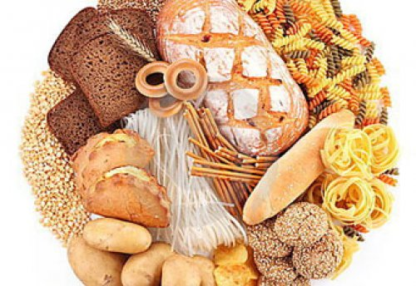
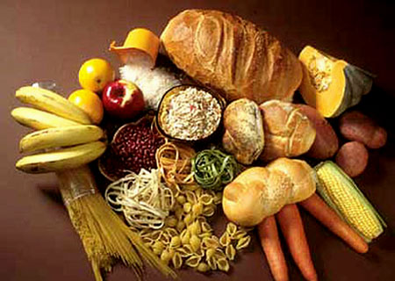
Вуглеводи як компоненти їжі.
Їх роль в організмі

Slide 2

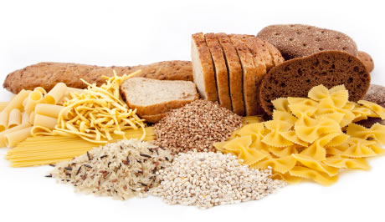
Вуглеводи відіграють першорядну роль в процесі харчування, оскільки саме вони якнайбільше задіяні в забезпеченні енергетичних потреб всього організму, а також вони беруть участь у метаболізмі всіх поживних речовин.
Вуглеводи являють собою органічні сполуки, що складаються з вуглецю, водню і кисню. Вуглеводи, оскільки вони досить легкодоступні і дуже швидко засвоюються, є основним джерелом енергії для організму.
В організм людини вуглеводи можуть надходити з їжею (крупи, овочі, бобові культури, фрукти, тощо), а також вироблятися з жирів і деяких амінокислот.

Slide 3
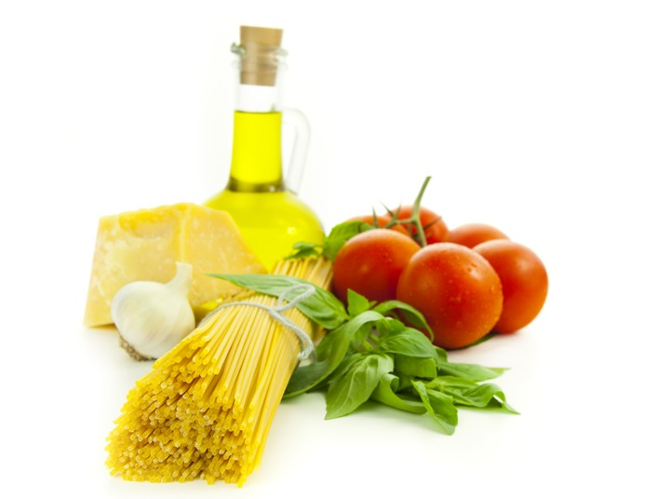
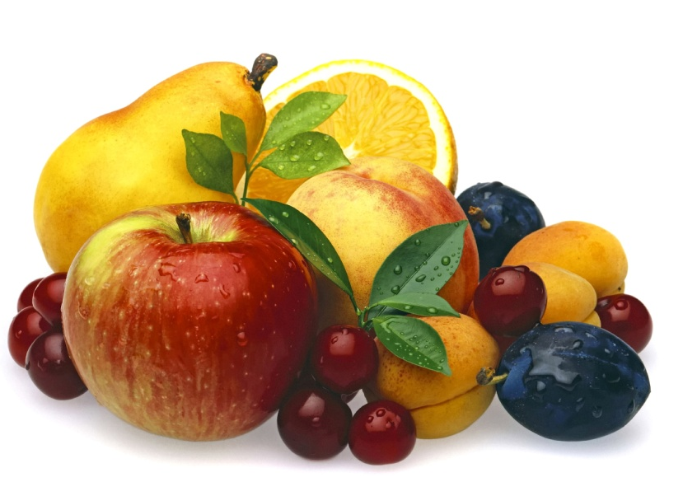
Класифікація вуглеводів:
Структурно вуглеводи підрозділяються на наступні групи:
Прості вуглеводи. До них відносять глюкозу, галактозу і фруктозу (моносахариди), а також сахарозу, лактозу і мальтозу (дисахариди).
Глюкоза – головний постачальник енергії для мозку. Вона міститься в плодах і ягодах і необхідна для забезпечення енергією і для вироблення в печінці глікогену.
Фруктоза майже не вимагає для свого засвоєння гормону інсуліну, що дозволяє використовувати її при цукровому діабеті, але лише в помірних кількостях.

Slide 4
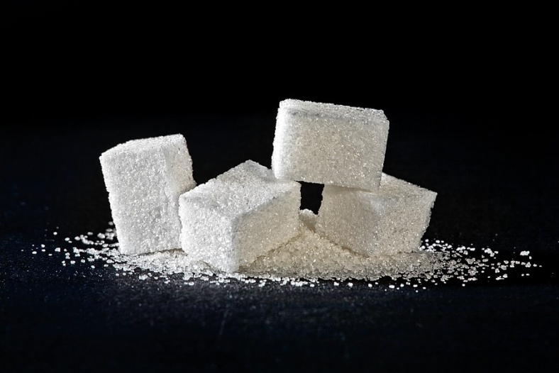
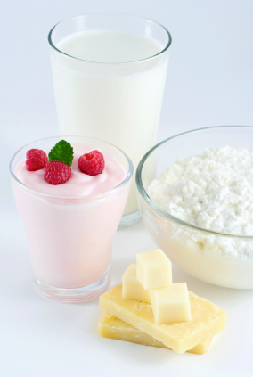
Галактоза в продуктах у вільному вигляді не зустрічається. Виробляється при розщепленні лактози.
Сахароза міститься в цукрі і солодощах. При попаданні в організм розщеплюється на складові: глюкозу і фруктозу.
Лактоза – вуглевод, що міститься в молочних продуктах. При вродженому або набутому дефіциті ферменту лактози в кишечнику порушується процес розщеплення лактози на глюкозу і галактозу, що більш відоме як непереносимість молочних продуктів. У кисломолочних продуктах лактози менше, ніж у молоці, так як при сквашуванні молока з лактози утворюється молочна кислота.

Slide 5
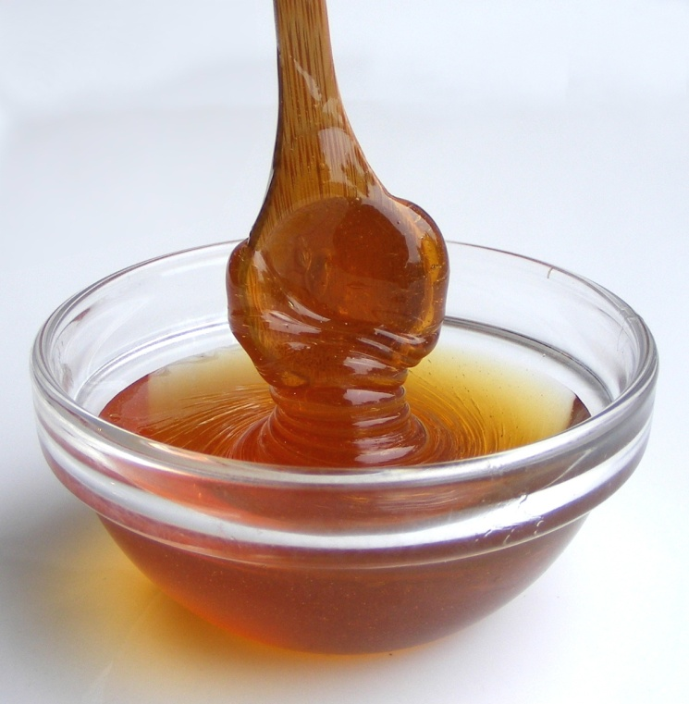
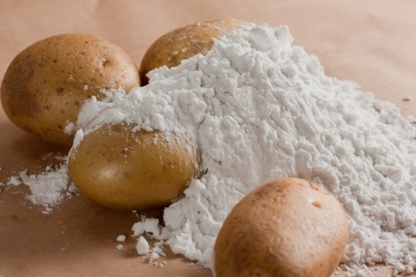
Мальтоза – проміжний продукт розщеплення крохмалю травними ферментами. Надалі мальтоза розщеплюється до глюкози. У вільному вигляді вона міститься в меді, солоді (звідси друга назва – солодовий цукор) і пиві.
Складні вуглеводи. До них відносять крохмаль і глікоген (перетравлювані вуглеводи), а також клітковина, пектини і геміцелюлоза.
Крохмаль – становить до 80% всіх вуглеводів, які надходять з їжею. Його основні джерела: хліб і хлібобулочні вироби, крупи, бобові, рис і картопля. Крохмаль, відносно повільно перетравлюється, розщеплюючись до глюкози.
Глікоген, його ще називають «тваринний крохмаль», – полісахарид, який складається з сильно розгалужених ланцюжків молекул глюкози. Він в невеликих кількостях міститься в тваринних продуктах.

Slide 6
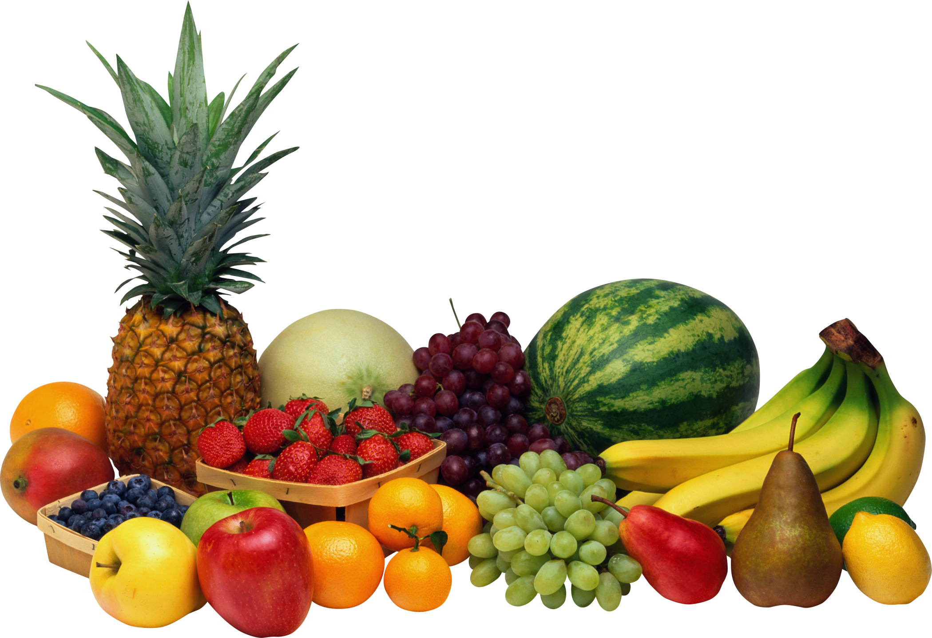
Клітковина – це складний вуглевод, що входить до складу оболонок рослинних клітин. В організмі клітковина практично не перетравлюється, лише незначна частина може бути перетравлена.
Клітковину, разом з пектином, лігніном і геміцелюлозою, називають ще баластними речовинами. Вони покращують роботу травної системи, будучи профілактикою багатьох захворювань.

Slide 7
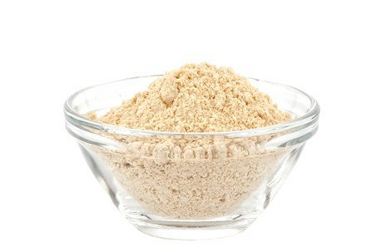
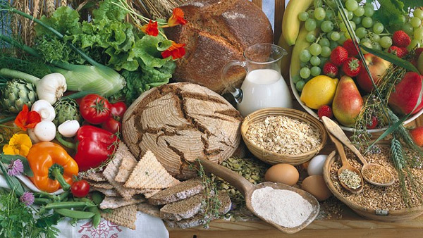
Пектини і геміцелюлоза володіють гігроскопічними властивостями, що дозволяє їм сорбувати і захоплювати з собою надлишок холестерину, аміак, жовчні пігменти та інші шкідливі речовини. Ще однією важливою перевагою харчових волокон є їхня допомога в профілактиці ожиріння. Не володіючи високою енергетичною цінністю, овочі через велику кількість харчових волокон сприяють ранньому відчуття насичення.
У великій кількості харчові волокна міститься в хлібі грубого помолу, висівках, овочах і фруктах.

Slide 8
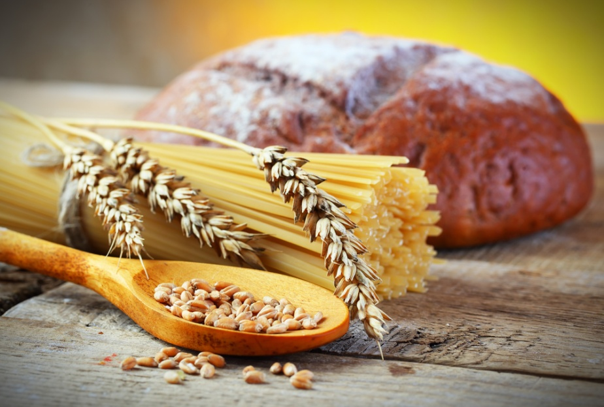


Функції вуглеводів в організмі:
В організмі вуглеводи виконують такі функції:
Є основним джерелом енергії в організмі.
Забезпечують всі енергетичні витрати мозку (мозок поглинає близько 70% глюкози, що виділяється печінкою)
Беруть участь у синтезі молекул АТФ, ДНК і РНК.
Регулюють обмін білків і жирів.
У комплексі з білками вони утворюють деякі ферменти і гормони, секрети слинних та інших утворюючих слиз залоз, а також інші сполуки.
Харчові волокна покращують роботу травної системи і виводять з організму шкідливі речовини, пектини стимулюють процес травлення.

Slide 9
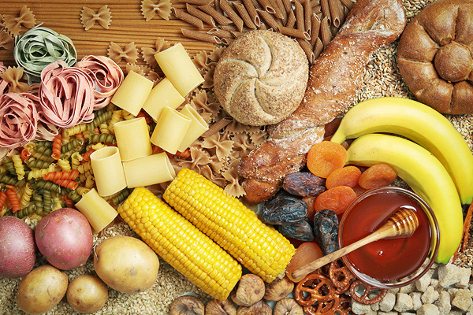

Відомо, що основна кількість вуглеводів, що надходять у наш організм у складі блюд, переважно міститься в продуктах харчування рослинного походження . Найбільша кількість вуглеводів виявлено в різних сортах хліба (у середньому від 40 до 50 грам в 100 грамах продукту), в крупах (приблизно 65-70 грамів), макаронних виробах (70-75 грам). Дуже велика кількість вуглеводів міститься в кондитерських виробах. Досить сказати, що цукор, який є обов'язковим компонентом для виготовлення цукерок, тістечок, тортів, шоколаду та інших солодощів, являє собою практично чистий 100% вуглевод.

Slide 10

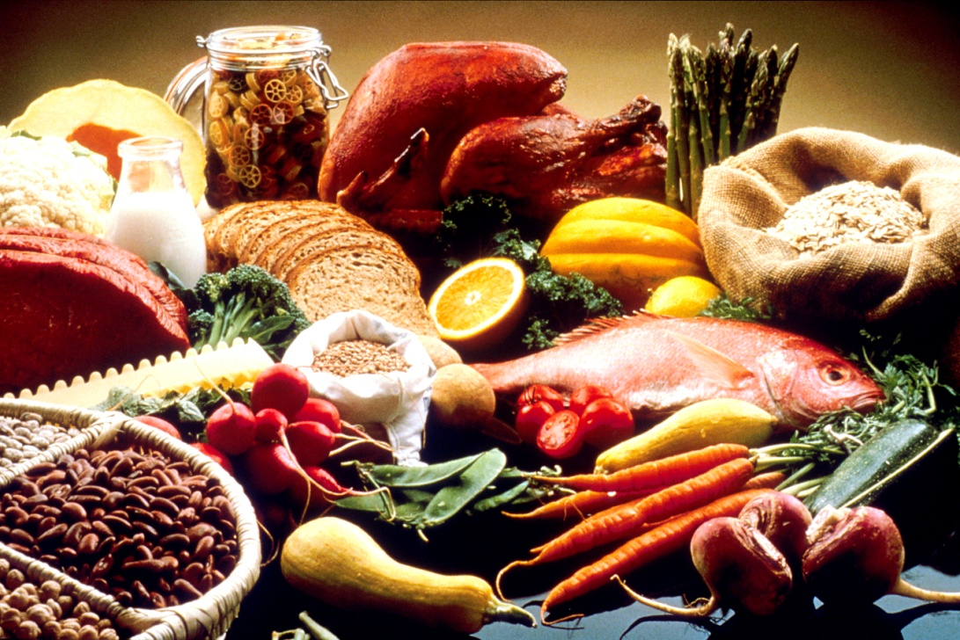

Основна роль вуглеводів в нашому харчуванні полягає у постачанні енергії для всіляких фізіологічних реакцій в організмі. Недостатня зміст даних речовин у харчуванні призводить до збільшеного енергетичного витрачання білкових молекул, а це, в свою чергу, негативно позначається на відновлювальних процесах, що протікають в м'язах після виконання фізичних вправ.

Slide 11
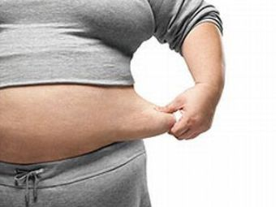
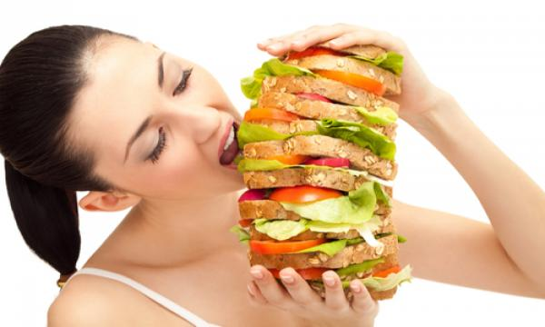
Також слід пам'ятати, що при надмірному надходженні в організм вуглеводи можуть виконувати і негативну роль. Надлишок даних речовин здатний перетворюватися в жири і відкладатися у вигляді жирової тканини, формуючи надлишкову вагу тіла. Особливо легко сприяє ожирінню такий вуглевод як цукор, надмірне надходження якого при харчуванні веде до підвищення рівня холестерину в крові, а також сприяє розвитку карієсу зубів. Негативну роль солодких продуктів харчування, що містять цукор, можна зменшити за рахунок їх заміни стравами, приготованими на основі інших вуглеводів, що становлять основу солодкуватого смаку меду, фруктів і ягід.

Slide 12

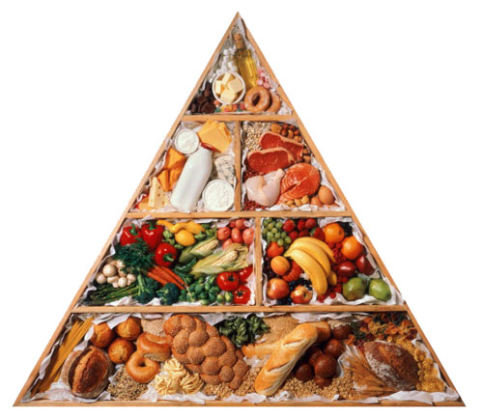
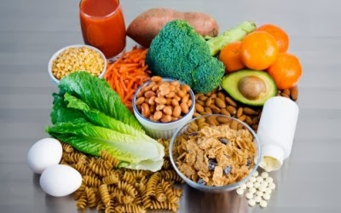
Частка вуглеводів у харчуванні людини вважається оптимальною в кількості 56% від усієї калорійності добового раціону. Враховуючи, що 1 грам вуглеводів дає при розщепленні в організмі 4 кілокалорії, а меню для дорослої жінки має забезпечувати 2600 - 3000 кілокалорій на добу, то, відповідно, за рахунок вуглеводів повинно поставлятися приблизно 1500-1700 кілокалорій. Дана енергетична цінність відповідає 375 -425 грам вуглеводів.

Slide 13

Отже, роль вуглеводів в справі формування раціонального харчування при веденні здорового способу життя дуже висока. Грамотне складання раціону з урахуванням необхідної кількості даних компонентів харчування забезпечить хороше самопочуття і сприятиме профілактиці ряду захворювань.

Slide 14
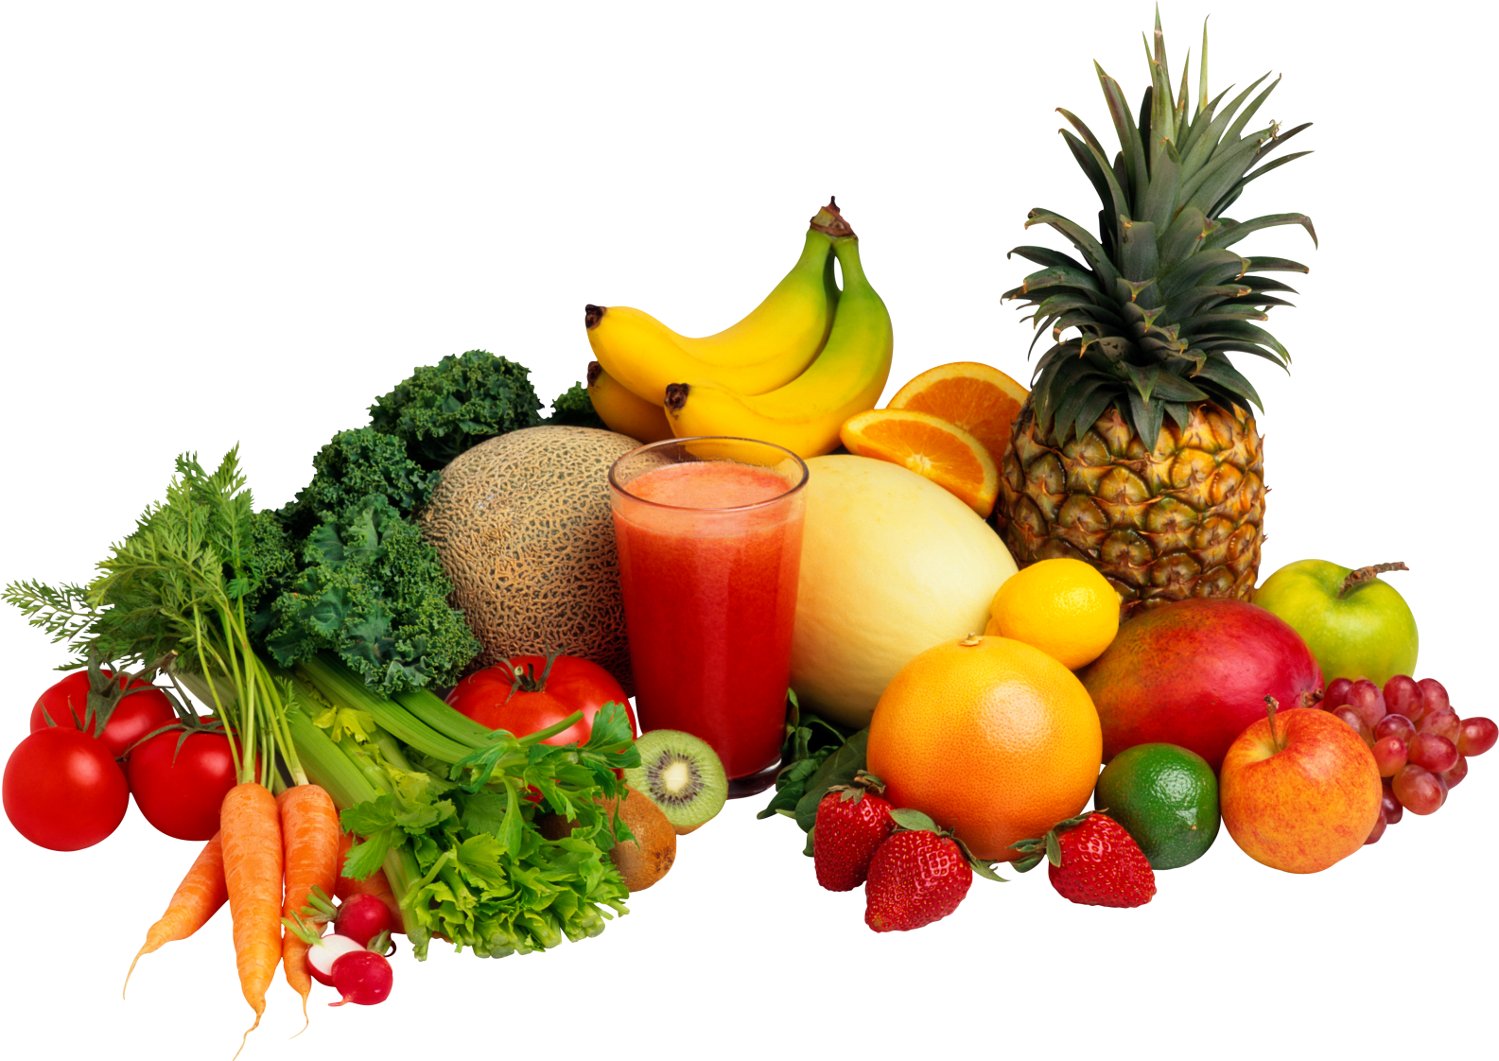
Презентацію підготувала
учениця 11-Б класу
Безсмертна Вікторія

